Slide 1


Escape Game
Projet d’étude de 2nde année.
Revue de projet n°2
BTS Systèmes Numériques option I.R.
Etudiants :
GUIGAND Nathan -- MONVOISIN Guillaume -- DOHIN Cyril

Slide 2
Sommaire
Développement web
Développement web
Développement Arduino
Développement Arduino
Schéma global

Slide 3

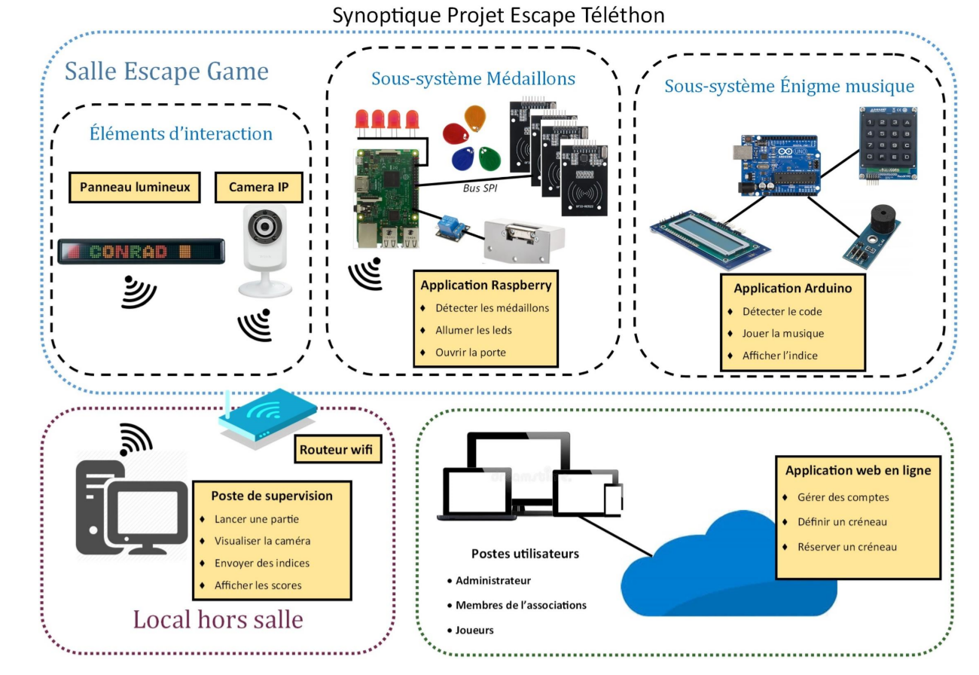
Schéma global
Schéma global

Slide 4
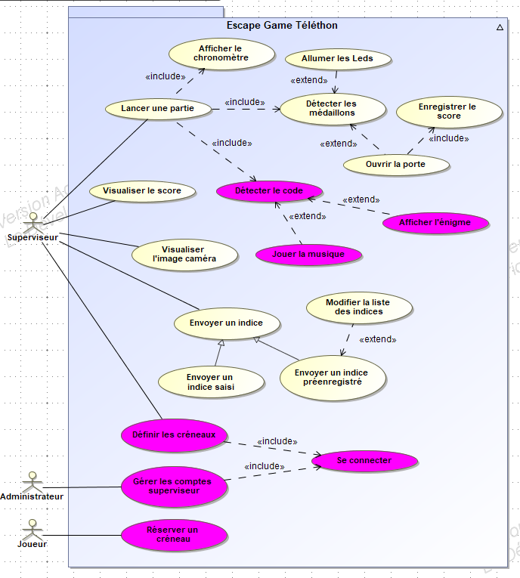
Développement web
Développement web
Créer la page web
Créer la page de web de connexion
Créer une page pour gérer les comptes superviseur
Créer une page pour définir les créneaux
Superviseur

Slide 5
Développement web
Page web :
Esthétique (Template, Bootstrap)
Ergonomie : Permettre au client de réservé un créneau (formulaire) et de naviguer entre les pages facilement (Bootstrap, plugins).
Page de connexion :
Permettre à l’administrateur et au superviseur de se connecter -> formulaire de connexion
En fonction du pseudo et mot de passe saisie, la personne sera redirigée vers une page dédiée :
Administrateur -> formulaire (ajout, modification et suppression de comptes superviseur)
Superviseur -> formulaire (ajout, suppression de créneaux)
MySQL pour les BDD
Développement web

Slide 6
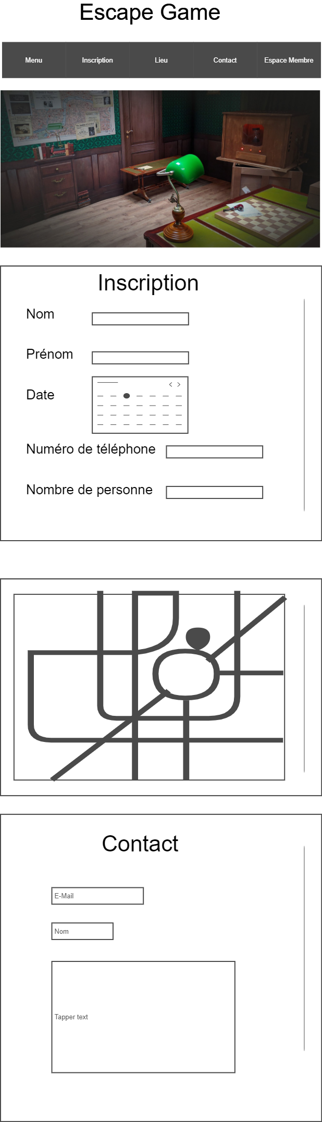
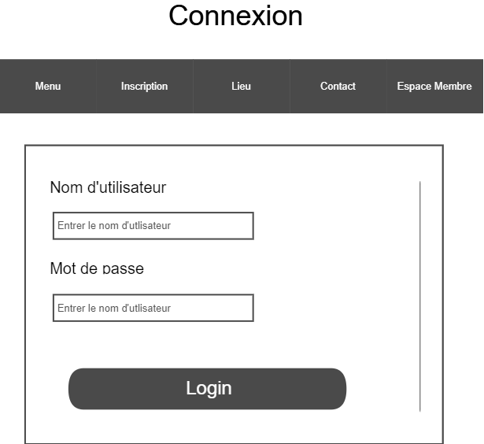
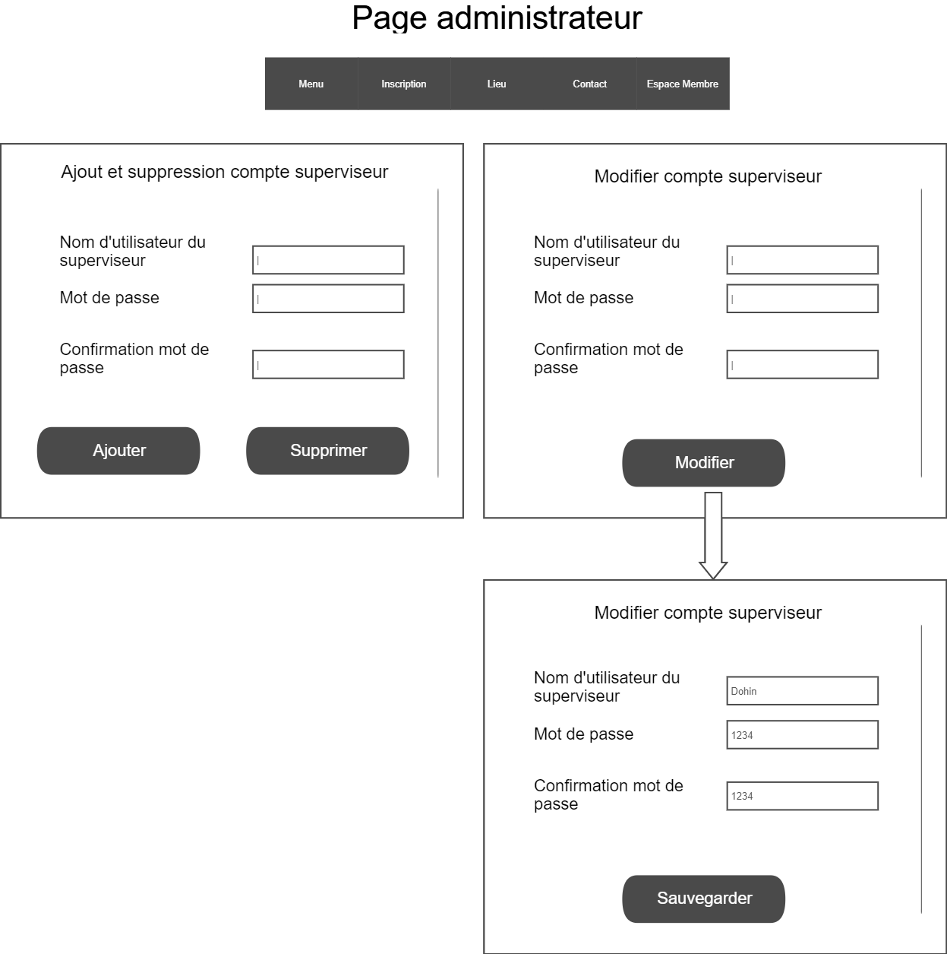
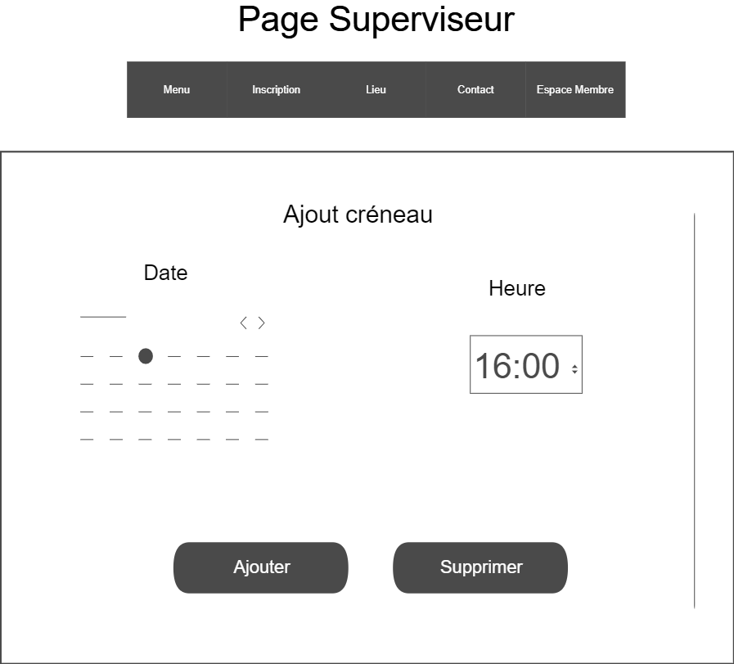

Slide 7
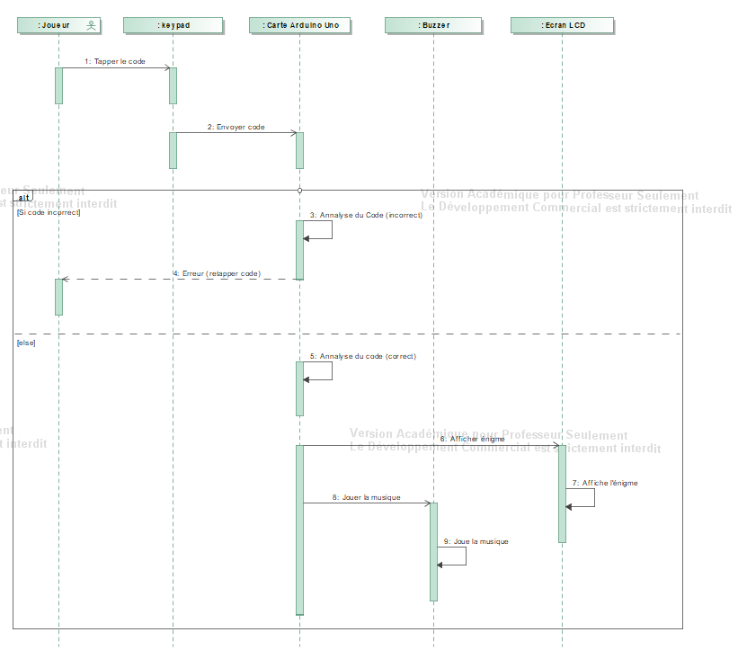
Diagramme de séquence

Slide 8
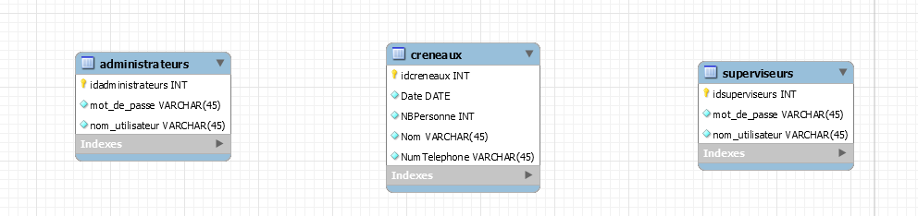
Base de données

Slide 9
Développement Arduino
Connecter le pavé numérique
Connecter l’afficheur
Connecter le buzzer
Afficher l’énigme et activer le buzzer
Développement Arduino

Slide 10
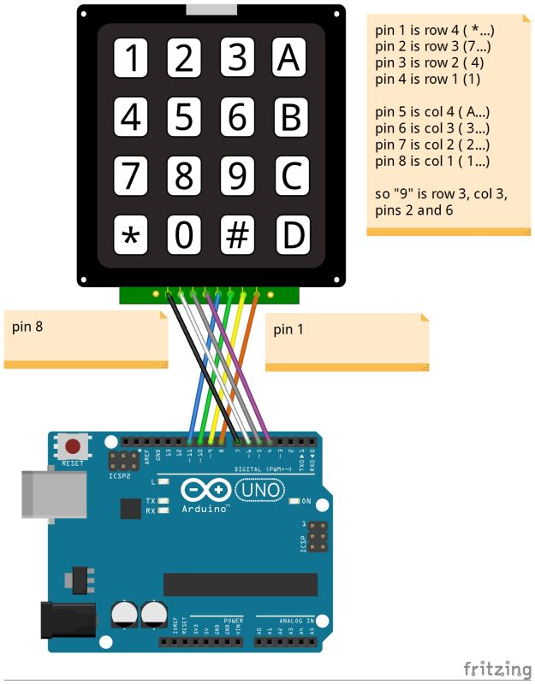
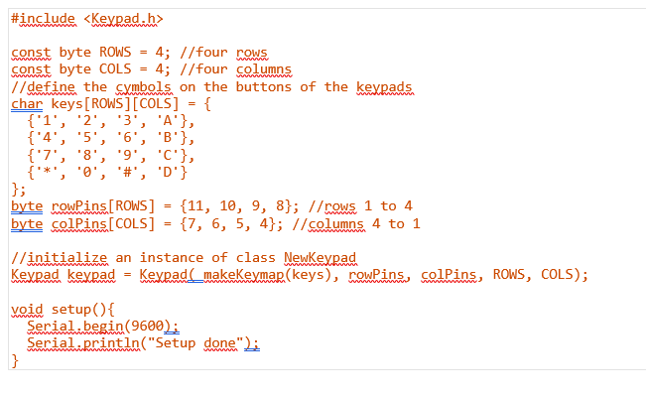
Connexion du pavé numérique
Câblage du pavé numérique
Code de connexion avec la bibliothèque <Keypad.h>

Slide 11
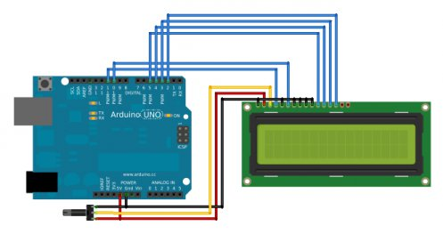
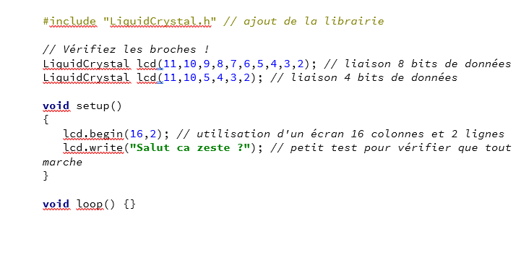
Connexion de l’afficheur
Connecter Ecran LCD
Affichage de l’énigme sur l’ecran quand le code est bon
Code de connexion avec librairie "LiquidCrystal.h"

Slide 12
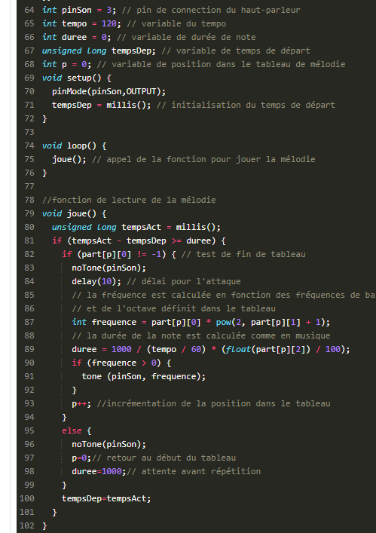
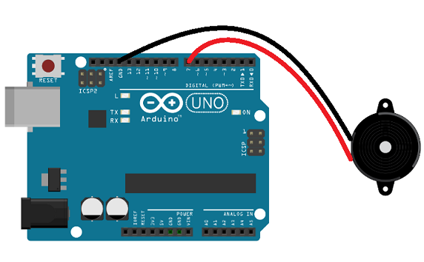
Connexion du buzzer
Définir les constantes de fréquences
Tableau pour la mélodie
Connecter le buzzer
Buzzer activer quand le code est bon

Slide 13
Développement Arduino
Connexion des composants :
Câbler les composants sur l'Arduino.
Coder le programme de connexion sur l’Arduino avec les librairies correspondantes.
Afficher l’énigme et activer le buzzer :
Coder sur l'Arduino le programme permettant d’activer le buzzer et d’afficher l’énigme sur l’écran LCD.
Fonction permettant de vérifié le code du pavé numérique.
Développement Arduino

